Slide 1
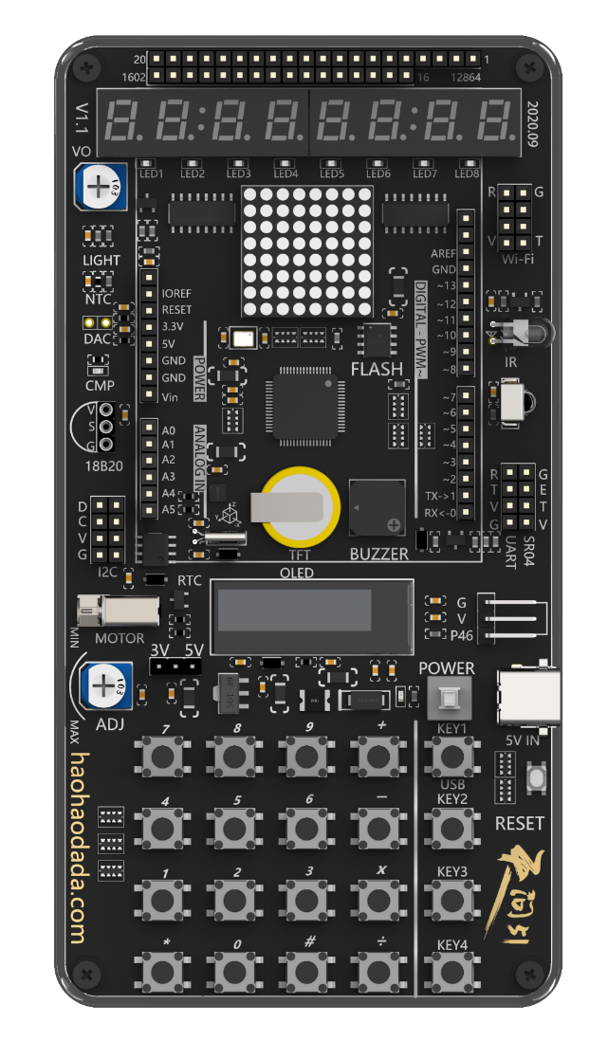
基于STC16F40K128芯片的天问51图形化课程
外部中断
天问51
单片机

Slide 2
1
外部中断介绍
2
如何触发中断
目 录
3
指令学习
CONTENTS
4
按键中断控制LED

Slide 3
01
外部中断介绍
章节
PART

Slide 4
介绍
基于STC16F40K128芯片的天问 51 开发板上有5个外部中断: INT0 到 INT4。其他芯片需要查阅芯片手册
INT0 为 P32 连接到了独立按键 KEY1，
INT1 为 P33 连接到了独立按键 KEY2，
INT2 为 P36 连接到了红外接收引脚，
INT3为 P37 连接到了加速度传感器的中断引脚，
INT4 为 P30 连接到了 USB 接口的 D-。
红外接收---INT2
加速度传感器---INT3
本课以两个独立按键来
讲解外部中断的使用
USB接口---INT4
KEY1---INT0
KEY2---INT2

Slide 5
02
如何触发中断
章节
PART

Slide 6
如何触发中断
高
高
下降沿
上升沿
电平变化
低
触发外部中断的方式有三种：上升沿、下降沿、电平变化。
电平从高到低为下降沿、从低到高为上升沿、高到低和低到高都属于电平变化
基于STC16F40K128的天问51只支持下降沿和电平变化2种触发方式。

Slide 7
03
指令学习
章节
PART

Slide 8
指令学习
在外部中断设置类别指令中，用于设置指定外部中断触发及触发条件的设置。
第一个参数选择外部中断，可选0~4；第二个参数是触发条件，可选电平变化时或下降沿。这里需要注意0和1号外部中断可选2种触发方式，2~4号外部中断只可以选择下降沿这一种触发方式
用于设置指定外部中断中的程序，当外部中断触发，将会运行这里面的程序

Slide 9
04
按键中断控制LED
章节
PART
KEY1按键中断控制P41的LED灯
KEY1和KEY2按键中断控制P60的LED亮与灭

Slide 10
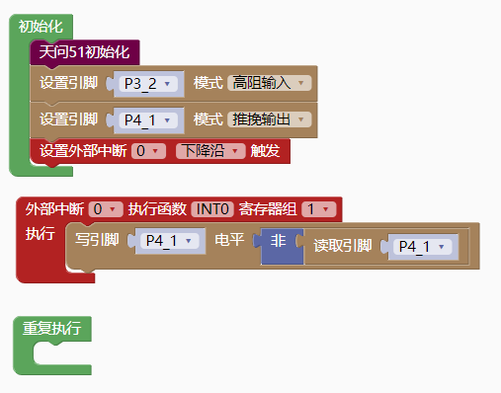
KEY1按键中断控制P41的LED灯

Slide 11
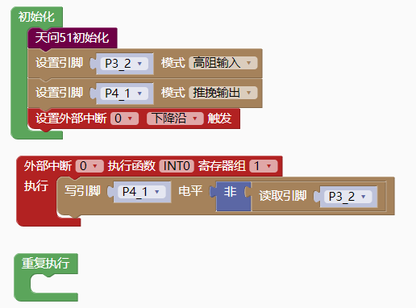
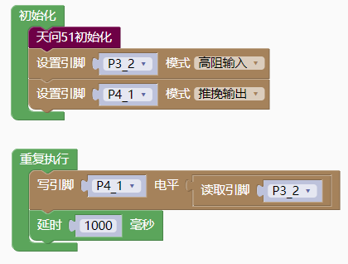
程序对比
外部中断控制可以实时显示，
在主程序中还可以实现其他
程序。
外部中断控制
主程序控制

Slide 12
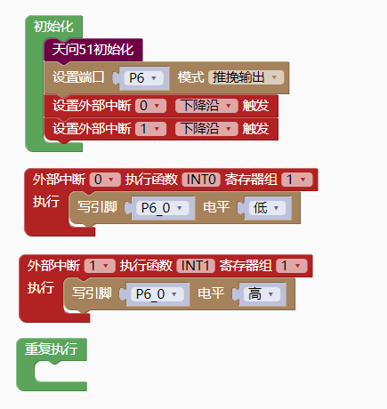
KEY1和KEY2按键中断控制P60的LED亮与灭

Slide 13
基于STC16F40K128芯片的天问51图形化课程
—感谢您的聆听—
天问51
时间：X年XX月
单片机

